Slide 1
Formazione Docenti Neo Assunti
IPSEOA San Francesco di Paola
Scuola polo per la formazione – ambito 2 CS - CAL 0004

Slide 2
Essere docenti…
Sono salito sulla cattedra per ricordare a me stesso che dobbiamo sempre guardare le cose da angolazioni diverse. E il mondo appare diverso da quassù.
Non vi ho convinti? Venite a veder voi stessi. Coraggio!
E' proprio quando credete di sapere qualcosa che dovete guardarla da un'altra prospettiva.
(Robin Williams in "L'attimo fuggente", 1989)
https://www.youtube.com/watch?v=MC_eV3Me2gQ

Slide 3
…la scuola…
La scuola non è un’azienda, un’istituzione, un servizio.
E’ un luogo curato, un prolungamento dello spazio domestico, una zona bella e buona della città.
Fa parte della vita (…).
La città entra spesso nella scuola e i bambini vanno spesso nella città.
La scuola non è il terminale territoriale di un ministero centrale. La scuola è del paese e della città, del quartiere e dei bambini, della comunità locale. E’ vicina.
Parla lo stesso dialetto e condivide i problemi, le disgrazie, le infinite risorse del quartiere
Gustavo Pietropolli Charmet

Slide 4
…la scuola…
Per la nostra gente, il volto della Repubblica è quello che si presenta nella vita di tutti i giorni: l’ospedale, il municipio, la scuola, il tribunale, il museo.
Mi auguro che negli uffici pubblici e nelle istituzioni possano riflettersi, con fiducia, i volti degli italiani: il volto spensierato dei bambini, quello curioso dei ragazzi.
Dal Discorso di insediamento di Sergio Mattarella,
Presidente della Repubblica Italiana, 3 febbraio 2015

Slide 5
…la Scuola… …crocevia di culture e mondi
Luogo dove nascono nuove relazioni e nuove prospettive basate sui valori di libertà e di autonomia
Luogo dove si vivono esperienze progettuali diverse e differenziate
Luogo in cui il bambino scopre le proprie attitudini e sviluppa la propria capacità di scelta
Luogo privilegiato per promuovere valori di solidarietà sociale e inclusione
Luogo di progettazione, sviluppo, implementazione…
Luogo…

Slide 6
Ordini di scuola
La scuola dell’infanzia dai 3 ai 5 anni
La scuola primaria dai 6 ai 10 anni
La scuola secondaria di I grado dagli 11 ai 13 anni
La scuola secondaria di II grado dai 14 ai 18 anni
Elena Cupello - Dirigente Scolastico Scuola Polo Ambito 2 CS - 0004 CAL

Slide 7
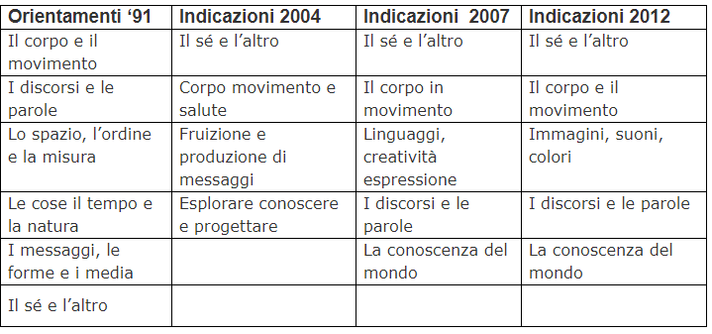
La Scuola dell’infanzia
Campi di esperienza
…in cui si intersecano
gli aspetti cognitivi
e la costruzione di relazioni
sociali ed affettive…

Slide 8
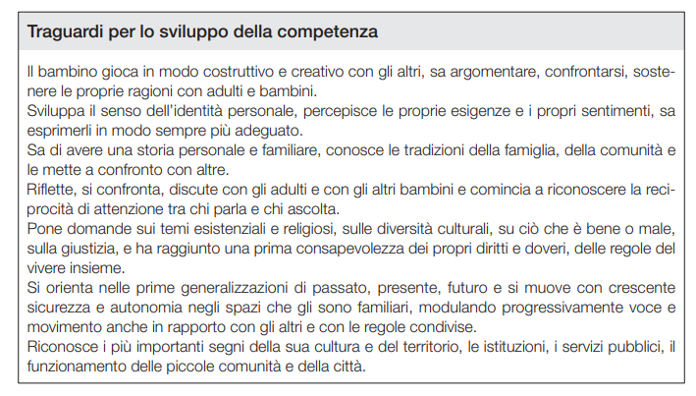
Il sé e l’altro

Slide 9
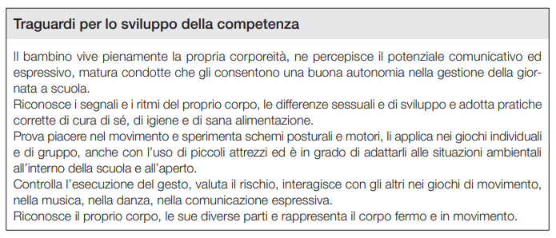
Il corpo e il movimento

Slide 10
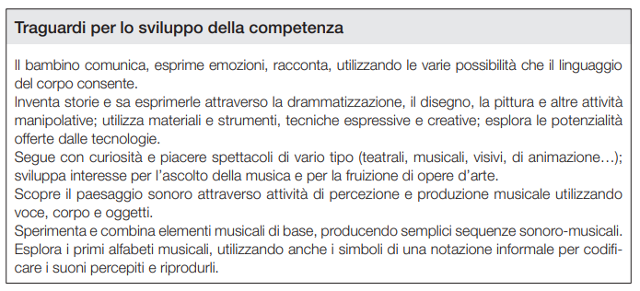
Immagini, suoni, colori

Slide 11
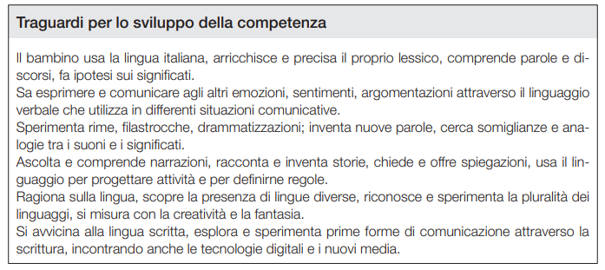
I discorsi e le parole

Slide 12
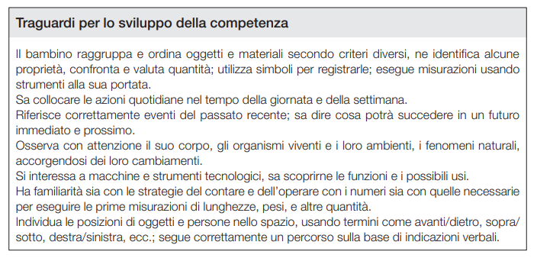
La conoscenza del mondo

Slide 13
La scuola primaria
Dove il piacere di stare insieme dei bambini si “formalizza” in ambiente di apprendimento.
PROMUOVE nel rispetto delle diversità individuali, lo sviluppo della personalità
PERMETTE di acquisire e sviluppare le conoscenze e le abilità di base fino alle prime sistemazioni logico-critiche
FAVORISCE l’apprendimento dei mezzi espressivi, inclusa l’alfabetizzazione in almeno una lingua (gen. inglese) oltre alla lingua italiana
PONE LE BASI per l’utilizzazione di metodologie scientifiche nello studio del mondo naturale, dei suoi fenomeni e delle sue leggi
VALORIZZA le capacità relazionali e di orientamento nello spazio e nel tempo
EDUCA i giovani cittadini ai principi fondamentali della convivenza civile (L. 53/2003)

Slide 14
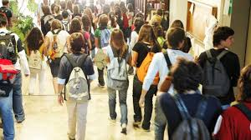
La scuola secondaria di I grado
STIMOLA la crescita delle capacità autonome di studio e di interazione sociale
ORGANIZZA E ACCRESCE, anche attraverso l'alfabetizzazione e l'approfondimento nelle tecnologie informatiche, le conoscenze e le abilità, anche in relazione alla tradizione culturale e alla evoluzione sociale, culturale e scientifica della realtà contemporanea
SVILUPPA progressivamente le competenze e le capacità di scelta corrispondenti alle attitudini e vocazioni degli allievi
FORNISCE STRUMENTI adeguati alla prosecuzione delle attività di istruzione e formazione
INTRODUCE LO STUDIO di una seconda lingua dell'Unione europea
AIUTA A ORIENTARSI per la successiva scelta di istruzione e formazione (Legge 53 del 2003).

Slide 15
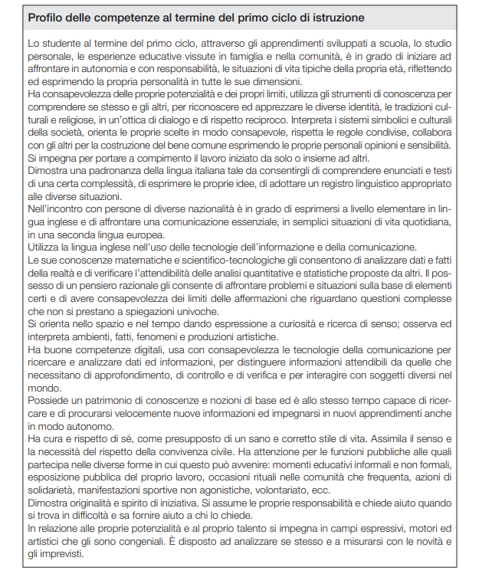

Slide 16
La scuola secondaria di II grado
Innovata “ope legis” nell’ultimo decennio, stenta ad abbandonare modalità didattiche trasmissive che ostacolano i giovani nell’apertura alle sfide che propone la società…

Slide 17
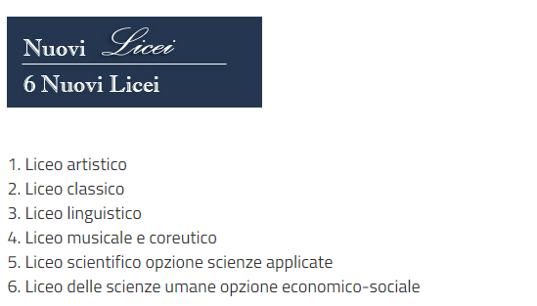
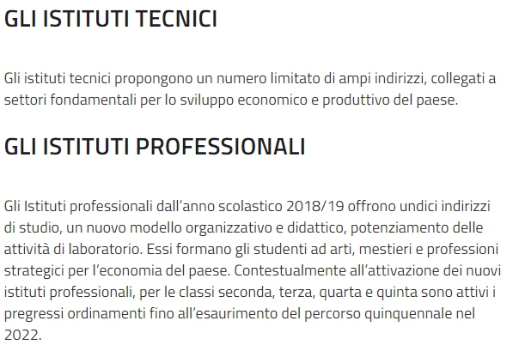

Slide 18
…IO SPERIAMO CHE ME LA CAVO…
ORGANICO POTENZIATO
UN SUGGERIMENTO:
continuare a studiare
per raccogliere le sfide dell’educazione
e per insegnare il futuro
FORMAZIONE
AMBITI TERRITORIALI
UNITA’ DI APPRENDIMENTO
LINEE GUIDA
Traguardi delle competenze
AGGIORNAMENTO
INDICAZIONI NAZIONALI
ALLEANZA EDUCATIVA

Slide 19
Quadro normativo
PERIODO DI FORMAZIONE E DI PROVA
D.Lgs.vo 297 /1994, recante:
“Approvazione del T.U. delle disposizioni
legislative vigenti in materia di istruzione,
relative alle scuole di ogni ordine e grado”
artt.437-440
Istituzione
corso di formazione
per i docenti neoassunti
Legge n. 107/2015
(la cosiddetta “Buona Scuola”)
“Riforma del sistema nazionale di istruzione e formazione
e delega per il riordino delle disposizioni legislative vigenti”
CCNL 2006-2009

Slide 20
L.13 luglio 2015 n.107
Commi 115-120 – Art. 1
Stretta connessione fra periodo di prova e attività formative
Il Dirigente Scolastico dovrà valutare il personale docente al periodo di Prova
Il Comitato di valutazione viene modificato nella sua composizione
(3 Docenti di cui 2 scelti da collegio e 1 da consiglio di istituto - il tutor -
DS che lo presiede)
Ruolo docente tutor
Definizione con un D.M. degli obiettivi di sviluppo professionale e di miglioramento professionale e delle caratteristiche del percorso formativo

Slide 21
Disposizioni attuative ed esplicative
Il D.M. 850 del 27 ottobre 2015
Emanato ai sensi dell’articolo 1, comma 118 della legge 13 luglio 2015
articolo 1, comma 118, della legge 13 luglio 2015,n. 107, recante “Obiettivi, Modalità di valutazione del grado di raggiungimento degli stessi, Attività formative, Criteri per la valutazione del personale docente ed educativo in periodo di formazione e di prova.
C.M. 36167 del 5 novembre 2015 recante: “Periodo di formazione e di prova per i docenti neoassunti. Primi orientamenti”
NOTE MIUR e USR CALABRIA
AOODGPER 39533 del 04/09/2019 - Periodo di formazione e di prova per i docenti neo-assunti e fornivano Indicazioni per la progettazione delle attività formative per l’a.s. 2019-2020
AOODRCAL 19017 del 07/11/2019 – Avvio Attività destinate ai docenti in formazione e prova – a.s. 2019/2020

Slide 22
NOTA MIUR AOODGPER 39533 del 04/09/2019
Personale docente tenuto al periodo di prova e di formazione
Neoassunti a tempo indeterminato al primo anno di servizio
Assunti a tempo indeterminato negli anni precedenti per i quali sia stata richiesta la proroga del periodo di formazione o prova (docenti che hanno potuto completare il periodo di formazione e prova)
Assunti che hanno ricevuto valutazione negativa e che devono ripetere il periodo di formazione e prova
Assunti che abbiano ottenuto il passaggio di ruolo.
I docenti assunti a tempo determinato nell’a.s. 2018/2019 da DDG 85/2018 e per i quali sia stato prorogato il periodo di prova o in caso di valutazione negativa, dovranno svolgere o ripetere il periodo di formazione e prova secondo quanto previsto dalla nota AOODGPER 41693 del 21/09/2018 – percorso annuale FIT.

Slide 23
NOTA MIUR AOODGPER 39533 del 04/09/2019
Non devono svolgere il periodo di prova i docenti
Che abbiano già svolto il periodo di formazione e prova nello stesso ordine e grado di nuova immissione in ruolo:
Che abbiano ottenuto il passaggio di ruolo e abbiano già svolto il periodo di formazione e prova nel medesimo ordine e grado;
Destinatari di nuova assunzione a tempo indeterminato che abbiano già svolto il periodo di formazione e prova nello stesso ordine e grado, compreso l’eventuale percorso FIT ex DDG 85/2018;
Già immessi in ruolo con riserva, che abbiano superato positivamente l’anno di formazione e di prova e siano nuovamente assunti da concorso straordinario 2018 per infanzia e primaria per il medesimo posto (come precisato dal D.M. 17/10/2018, art. 10, c. 5);
Che abbiano ottenuto il trasferimento da posto comune a sostegno e viceversa nell’ambito del medesimo ordine e grado, nonché i docenti titolari di posto comune/sostegno destinatari di nuova assunzione a tempo indeterminato da altra procedura concorsuale su posto comune/sostegno del medesimo ordine e grado.

Slide 24
NOTA MIUR AOODGPER 39533 del 04/09/2019
Conferma modello delineato DM 850/2015
Attività neoassunti: incontri in presenza; laboratori formativi e visite in scuole innovative; osservazione in classe (peer review); attività sulla piattaforma on line (bilancio delle competenze, curriculum formativo, patto per lo sviluppo formativo, costruzione del portfolio professionale).
Durata complessiva percorso: 50 ore.
Incontri propedeutici e di restituzione finale
Coinvolgimento e testimonianze dei diretti protagonisti degli eventi formativi (es. docenti partecipanti al visiting o a laboratori particolarmente coinvolgenti, tutor, dirigenti scolastici) oltre che esperti di sviluppo professionale e comunità professionale.
La durata degli incontri iniziali e finali è pari a 6 ore complessive.
Laboratori formativi
I laboratori formativi della durata complessiva di 12 ore.
La durata dei moduli – in base ai contenuti, al livello di approfondimento e alla dimensione operativa – può essere variabile (di 3 ore, di 6 ore o più).

Slide 25
VISITING – SCUOLE INNOVATIVE
Massimo 3.000 docenti in Italia (66 in Calabria)
Le visite sono organizzate per singoli docenti neo-assunti o per piccoli gruppi in scuole accoglienti che si caratterizzano per una consolidata propensione all’innovazione organizzativa e didattica, finalizzata a favorire il confronto, il dialogo e il reciproco arricchimento.
può avere la durata massima di due giornate di “full immersion” nelle scuole accoglienti
è considerata sostitutiva (in parte o in toto) del monte-ore dedicato ai laboratori formativi
può avere per una durata massima di 6 ore nell’arco di ogni giornata

Slide 26
D.M. 850/2015 – Principali novità
Periodo di formazione e prova unico e inscindibile:
sia il servizio, sia la formazione concorrono a determinare la conferma o meno nei ruoli a tempo indeterminato
Il superamento del periodo di formazione e prova è subordinato allo svolgimento di servizio effettivamente prestato per almeno 180 giorni nel corso dell’anno scolastico, di cui almeno 120 per le attività didattiche.
Nei 180 giorni vanno considerati:
le attività connesse al servizio scolastico,
i periodi di sospensione delle lezioni e delle attività didattiche,
gli esami, gli scrutini ed ogni altro impegno di servizio,
il primo mese del periodo di astensione obbligatoria dal servizio per gravidanza.
Nei 180 giorni NON vanno considerati i giorni:
di congedo ordinario e straordinario
di aspettativa a qualunque titolo.

Slide 27
Nei 120 giorni di attività didattica vanno compresi:
i giorni effettivi di insegnamento;
i giorni impiegati presso la sede di servizio per ogni altra attività preordinata al migliore svolgimento dell’azione didattica, ivi comprese la valutazione, la progettazione, la formazione, le attività collegiali.
Con riferimento ai docenti neoassunti in servizio con prestazione o orario inferiore su cattedra o posto (part time), il punto 2 della C.M. precisa che i 180 giorni di servizio e i 120 giorni di attività didattica sono proporzionalmente ridotti, fermo restando l'obbligo relativo alla frequenza, per intero, delle 50 ore di formazione previste.

Slide 28
La valutazione del docente in periodo di formazione e di prova – Art. 4 DM 850/2015
Il periodo di prova e di formazione dei docenti neo assunti ha l’obiettivo di verificare:
il corretto possesso ed esercizio delle competenze culturali, disciplinari, didattiche e metodologiche con riferimento ai nuclei fondanti dei saperi, ai traguardi di competenza e agli obiettivi di apprendimento previsti dagli ordinamenti vigenti
il corretto possesso ed esercizio delle competenze relazionali, organizzative e gestionali
l’osservanza dei doveri connessi con lo status di dipendente pubblico e inerenti la funzione docente
la partecipazione alle attività formative e il raggiungimento degli obiettivi dalle stesse previsti

Slide 29
Criterio a) corretto possesso ed esercizio delle competenze culturali, disciplinari, didattiche e metodologiche
il DIRIGENTE SCOLASTICO mette a disposizione del docente:
il piano dell’offerta formativa (PTOF)
la documentazione tecnico-didattica delle classi di pertinenza del docente neo immesso in ruolo
Il docente
Predispone la programmazione annuale
sugli esiti di apprendimento attesi
sulle metodologie didattiche da utilizzare
sulle strategie inclusive per gli alunni BES e per le eccellenze
sugli strumenti e sui criteri di valutazione degli alunni

Slide 30
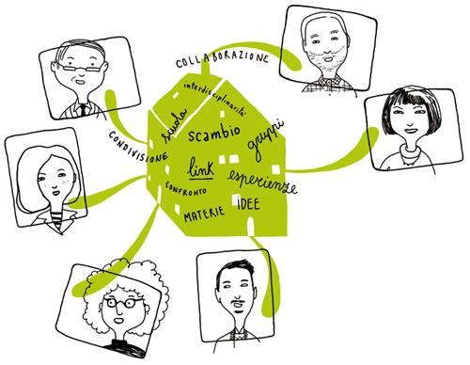
Criterio b) corretto possesso ed esercizio delle competenze relazionali, organizzative e gestionali
ai fini della verifica del CRITERIO b) sono valutate:
l’attitudine collaborativa del docente nei contesti didattici, progettuali, collegiali, con le famiglie e con il personale scolastico
la capacità di affrontare situazioni relazionali complesse e dinamiche interculturali
la partecipazione attiva e il sostegno ai piani di miglioramento dell’istituzione scolastica

Slide 31
Criterio c) l’osservanza dei doveri connessi con lo status di dipendente pubblico
Ai fini della verifica del criterio c) costituiscono parametri di riferimento:
Il D. Lgs. n. 165/2001 recante: “norme generali sull'ordinamento del lavoro alle dipendenze delle amministrazioni pubbliche”
Il DPR n. 62/2013 (regolamento recante il codice di comportamento dei dipendenti pubblici)
Il regolamento dell’istituzione scolastica

Slide 32
Criterio d) la partecipazione alle attività formative e il raggiungimento degli obiettivi
per definire tale criterio occorre illustrare in modo analitico il percorso formativo del neoassunto
SINTESI PIANO e
CHI FA COSA?

Slide 33
Il Modello di governance del piano di formazione
Gruppo di Coordinamento del MIUR
UU.SS.RR. (Staff Regionale)
Scuola Polo e scuole aderenti alla rete
Scuole di servizio dei neoassunti

Slide 34
Le fasi del percorso formativo
INCONTRI PROPEDEUTICI
E DI RESTITUZIONE
Incontro propedeutico
6 ORE
Incontro di restituzione
LABORATORI FORMATIVI
12 ORE
4 Incontri di 3 ore con diverse opzioni formative
Progettazione condivisa
Osservazione neoassunto/tutor
FASE PEER TO PEER
12 ORE
Osservazione tutor/neoassunto
Verifica dell’esperienza
Bilancio iniziale di competenze
Portfolio prof., questionari, consultazione, etc.
FORMAZIONE ON LINE E PORTFOLIO PROFESSIONALE
20 ORE
50 ORE

Slide 35
Incontri propedeutici e di restituzione
L’USR Calabria nelle sue
articolazioni territoriali
+ Scuole polo
ORGANIZZANO
1° Incontro propedeutico di 3 ore:
- Aspettative amministrazione e scuola nei confronti dei neoassunti;
- Illustrazione modalità del percorso e delle opportunità di sviluppo professionale
2° Incontro di restituzione 3 ore
- Condivisione del lavoro svolto da docenti e riflessioni sui punti di forza e sulle criticità dell’esperienza, con eventuali proposte migliorative

Slide 36
Laboratori Formativi
Il docente neoassunto, sulla base del bilancio di competenze e del patto per lo sviluppo professionale, partecipa a
laboratori formativi per n°12 ore,
con la possibilità di optare tra diverse proposte offerte a livello territoriale
L’obiettivo è quello di potenziare le competenze trasversali e approfondire conoscenze specifiche del docente, stimolare la condivisione di esperienze e la soluzione di problemi reali del contesto scuola.
Cerini

Slide 37
Laboratori Formativi
Aree trasversali
Nuove risorse digitali e loro impatto sulla didattica
Gestione della classe e problematiche relazionali
Sviluppo
Sostenibile
Valutazione didattica e valutazione di sistema
Bisogni Educativi Speciali e disabilità
Contrasto alla dispersione scolastica
Inclusione sociale e dinamiche interculturali
Orientamento e alternanza scuola-lavoro
Buone pratiche di didattiche disciplinari

Slide 38
Fase peer to peer
Questa fase avviata già nel corso dell’A.S. 2014/2015 è articolata, di massima, in diversi momenti:
progettazione condivisa
osservazione del neoassunto nella classe del tutor
osservazione del tutor nella classe del neoassunto
verifica dell’esperienza iniziata e dedicato a momenti di tutoraggio e di osservazione reciproca, di affiancamento nel lavoro didattico, di riflessione e di documentazione
TUTOR
OSSERVAZIONE IN CLASSE

Slide 39
Osservazione in classe
L’attività di peer to peer da svolgere a scuola ha una durata di 12 ore - (Articolo 9 del DM n. 850/2015).
Ruolo del tutor
… funge da connettore con il lavoro sul campo e si qualifica come “mentor” per gli insegnanti neo-assunti, specie di coloro che si affacciano per la prima volta all’insegnamento.
Art. 12 «4.Il docente tutor accoglie il neo-assunto nella comunità professionale, favorisce la sua partecipazione ai diversi momenti della vita collegiale della scuola ed esercita ogni utile forma di ascolto, consulenza e collaborazione per migliorare la qualità e l'efficacia dell'insegnamento. La funzione di tutor si esplica altresì nella predisposizione di momenti di reciproca osservazione in classe di cui all'articolo
9.La collaborazione può esplicarsi anche nella elaborazione, sperimentazione, validazione di risorse didattiche e unità di apprendimento.»

Slide 42
Formazione on line - Portfolio digitale
La formazione on line accompagna tutto il percorso dei neoassunti, consente di:
Elaborare un proprio portfolio professionale
Rispondere a questionari per il monitoraggio delle diverse fasi del percorso formativo
Consultare materiali di studio risorse didattiche e siti web dedicati
L’obiettivo è quello di stimolare l’analisi e la riflessione sul percorso formativo del docente neoassunto al fine di migliorare la sua capacità di progettazione, di realizzazione e di valutazione delle attività didattiche.

Slide 43
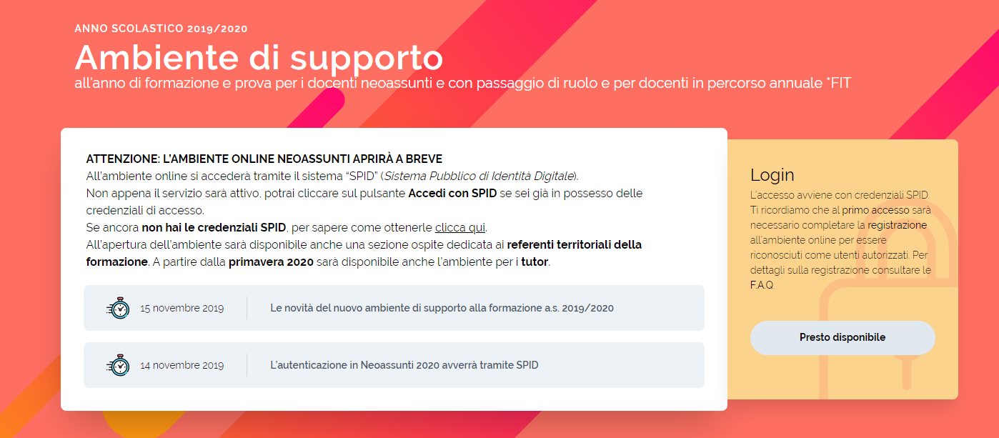
Piattaforma Indire

Slide 44
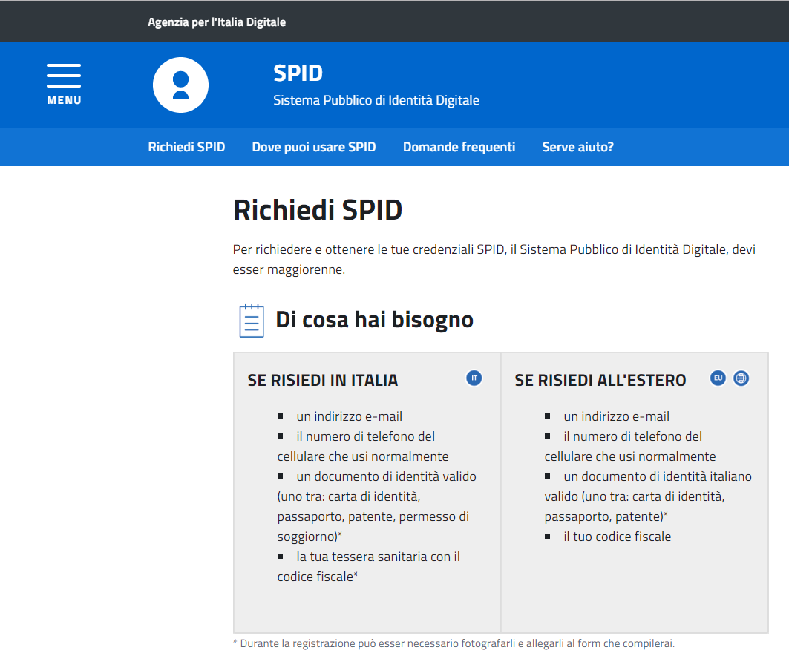
Piattaforma Indire
SPID

Slide 45
Piattaforma Indire

Slide 46
Piattaforma Indire
NEWS
SEMPLIFICAZIONE
l’accesso all’ambiente avviene tramite credenziali di tipo SPID per tutti i docenti (neoassunti, FIT, tutor) e per gli utenti di tipo ospite
il percorso di documentazione dell’Attività Didattica viene semplificato
non è previsto il caricamento nel portfolio di materiale multimediale
La sezione relativa dell’ambiente online fornisce informazioni utili alla raccolta di materiale multimediale, che rimane facoltativa, e può essere utile ai fini della preparazione della documentazione da utilizzare, insieme all’esportazione del Dossier Finale, in sede di comitato di valutazione
l’attività sul bilancio delle competenze rimane nella sua forma consueta ma solo come tappa iniziale e viene eliminata al termine del percorso.
Non c’è più il “bilancio finale delle competenze”

Slide 47
Piattaforma Indire

Slide 48
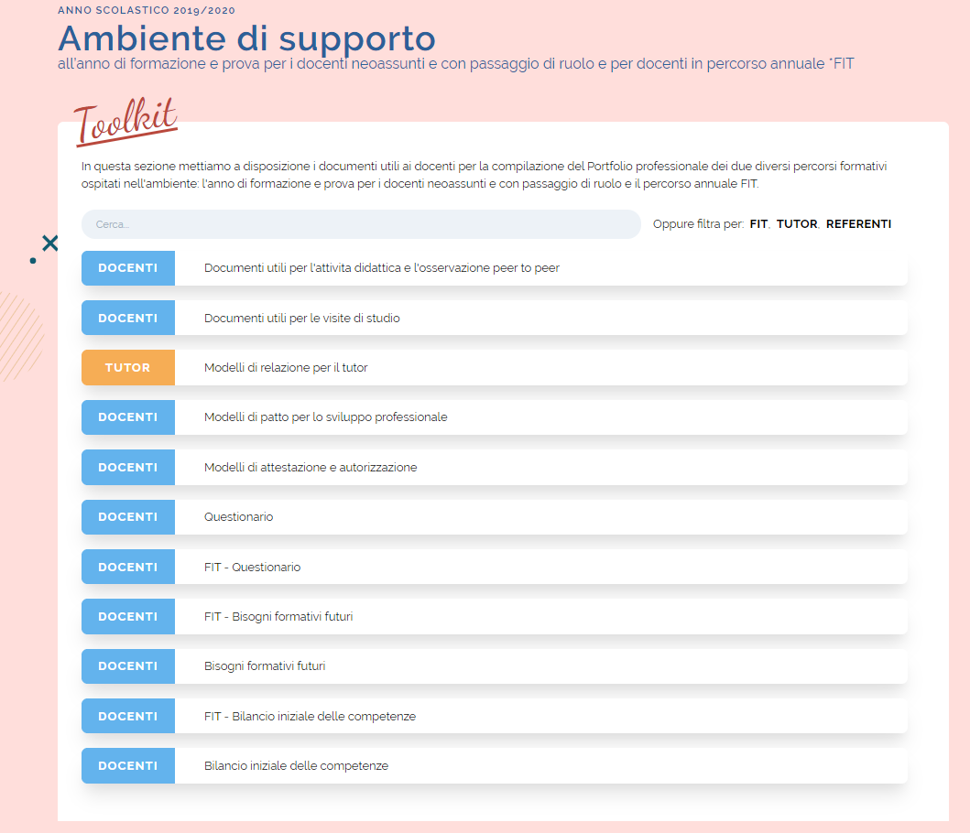
Piattaforma Indire

Slide 49
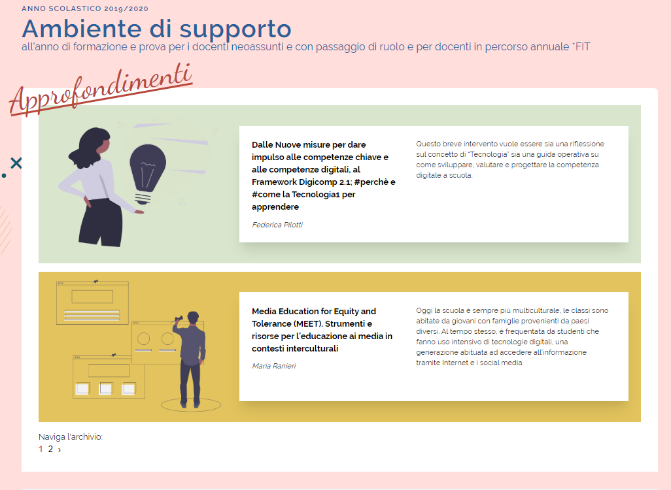
Piattaforma Indire

Slide 50
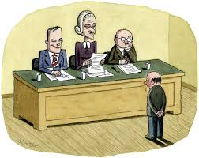
180 giorni
Bilancio di competenze
Colloquio davanti al CdV
COSA
FA
IL
DOCENTE
NEO
ASSUNTO
Formazione on line
Patto per lo sviluppo professionale
Incontri propedeutici e di restituzione
Peer to peer
Laboratori formativi

Slide 51
Bilancio di competenze iniziale
Il Docente neo immesso in ruolo deve predisporre, con la collaborazione del Docente Tutor, un primo BILANCIO DI COMPETENZE in forma di autovalutazione strutturata sulle proprie competenze, in modo da far emergere i punti da potenziare, per elaborare un progetto personalizzato di formazione in servizio.
Tale bilancio confluisce nel patto per lo sviluppo professionale.
Progetto personalizzato di formazione in servizio

Slide 52
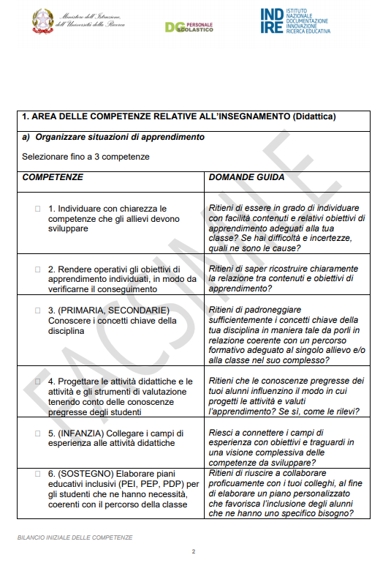
Bilancio di competenze iniziale

Slide 53
Bilancio di competenze iniziale

Slide 54
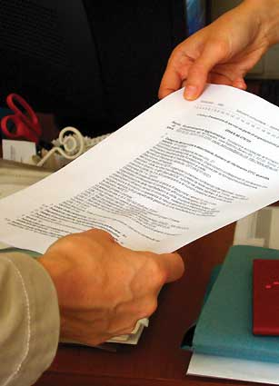
Patto per lo sviluppo professionale
Il Dirigente Scolastico assieme al docente neo immesso in ruolo, sentito il docente tutor, in relazione ai bisogni della scuola stabiliscono, con un apposito
PATTO PER LO SVILUPPO PROFESSIONALE:
gli obiettivi di sviluppo delle competenze culturali, disciplinari, didattico-metodologiche e relazionali da raggiungere o migliorare attraverso:
le attività formative previste nell’anno di prova;
la partecipazione alle attività formative attivate dall’istituzione scolastica;
l’eventuale utilizzo della carta elettronica per l’aggiornamento.
Il PATTO non è un contratto di natura giuridica ma è un impegno etico –professionale.

Slide 55
Attività di tutoring
Il Docente TUTOR - collega esperto, competente e motivato - accompagna il neoassunto:
accogliendolo nella comunità professionale e responsabilizzandolo anche attraverso l’auto-riconoscimento
favorendo la sua partecipazione ai diversi momenti della vita collegiale della scuola
esercitando ogni utile forma di ascolto, consulenza e collaborazione per migliorare la qualità e l’efficacia dell’insegnamento
predisponendo momenti di reciproca osservazione (peer to peer)

Slide 56
L’Osservazione nella fase peer to peer
L’obiettivo è quello di sviluppare competenze sulla conduzione della classe e sulle attività dell’insegnamento, sul sostegno alla motivazione degli allievi, sulla costruzione di climi positivi e motivanti e sulle modalità di verifica formativa degli apprendimenti. Cerini

Slide 57
Cronoprogramma
Primo incontro informativo/ accoglienza | 2 Dicembre 2019
Realizzazione dei laboratori |  | Febbraio/Marzo
Secondo incontro informativo/ restituzione |  |  | Entro il 30 aprile 2020

Slide 58
Il ruolo del Dirigente Scolastico

Slide 59
Il ruolo del Dirigente Scolastico
Maggiore vicinanza con la vita d’aula
Promozione dello sviluppo professionale dei docenti

Slide 60
Procedure per la valutazione del periodo di formazione e di prova
Al termine dell’anno di formazione e di prova, nel periodo intercorrente tra il termine delle attività didattiche, compresi gli esami di qualifica e di Stato, e la conclusione dell’anno scolastico, il Comitato di valutazione è convocato dal Dirigente Scolastico per procedere all’espressione del parere sul superamento del periodo di formazione e di prova.
Davanti al Comitato di valutazione il docente presenterà e discuterà alla fine dell’anno di prova il portfolio professionale (che sostituisce la tesina).
In tale portfolio verrà compresa la relazione finale in forma di documentazione didattica

Slide 61
La conferma in ruolo
In caso di GIUDIZIO FAVOREVOLE, il dirigente scolastico emette provvedimento motivato di conferma in ruolo per il docente neo-assunto, ai sensi dell’art. 14 DPR 275/99.
In caso di GIUDIZIO SFAVOREVOLE, il D.S. emette provvedimento motivato di ripetizione del periodo di formazione e di prova.
Tale provvedimento dovrà indicare gli elementi di criticità emersi e le forme di supporto formativo e di verifica del conseguimento degli standard richiesti ai fini della conferma in ruolo.

Slide 63
Grazie per l’attenzione!
IPSEOA San Francesco di Paola
Mail: csrh07000q@istruzione.it - PEC: csrh07000q@pec.istruzione.it

